Slide 1


REGISTRO Y GESTIÓN DE
TIEMPOS DE ESPERA
Comité de Lista de Espera 13 de octubre de 2026

Slide 2

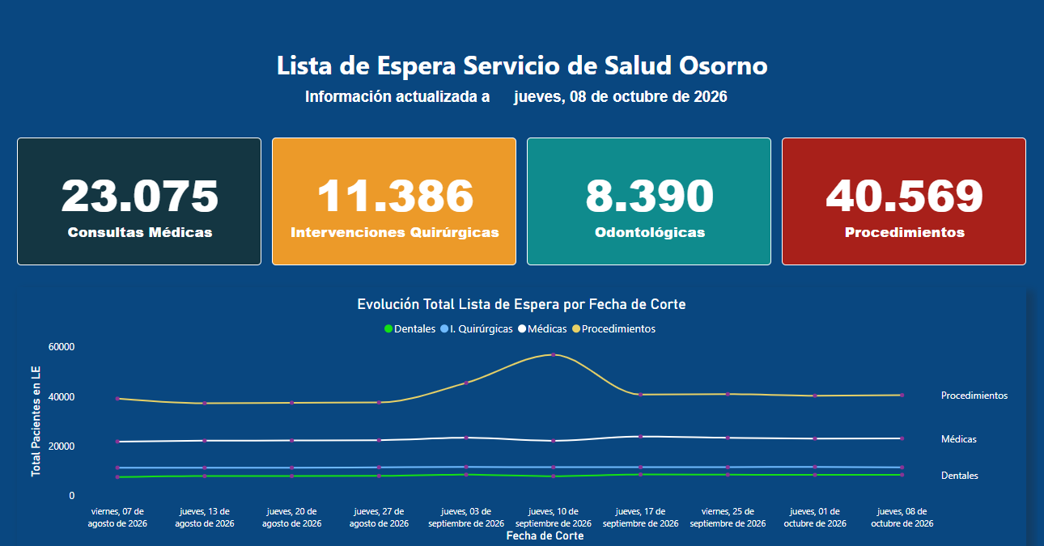
Fuente: Reporte SIGTE, corte 08-10-2026

Slide 3
Lista de espera consulta nueva de especialidades médicas
LE no considera los errores y justificaciones SIGTE

Slide 4
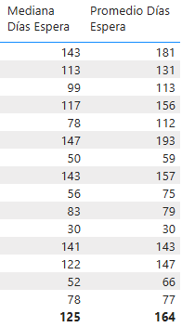
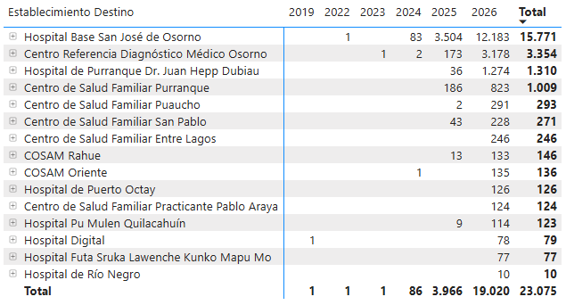
LE - Consultas Médicas según Establecimiento de Destino
Los casos 2019, 2022 y 2023 son Traslados Coordinados

Slide 5
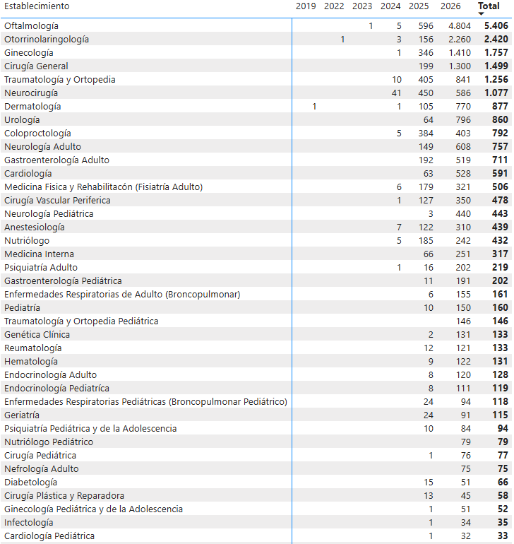
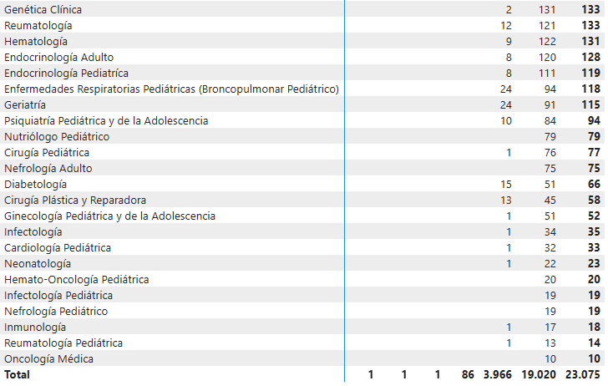
LE - Consultas Médicas según Especialidad y Año de Ingreso
Especialidad
Especialidad
Fuente: Reporte SIGTE sin Errores, corte 08-10-2026

Slide 6
Lista de espera consulta nueva de especialidades odontológicas
LE no considera los errores y justificaciones SIGTE

Slide 7
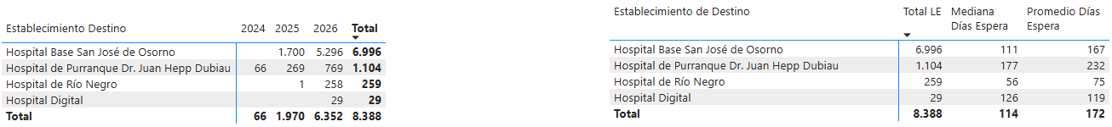
LE - Consultas Odontológicas según Establecimiento de Destino
Fuente: Reporte SIGTE sin Errores, corte 08-10-2026

Slide 8
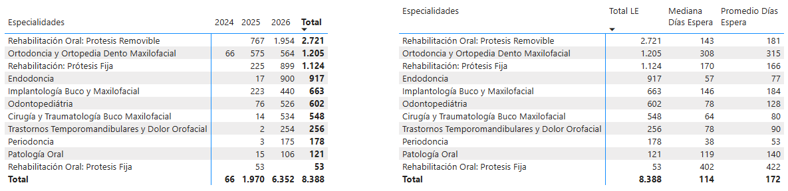
LE - Consultas Odontológicas según Especialidad y Año de Ingreso
Fuente: Reporte SIGTE sin Errores, corte 08-10-2026

Slide 9
Lista de espera de intervenciones quirúrgicas
LE no considera los errores y justificaciones SIGTE, ni causal 3

Slide 10
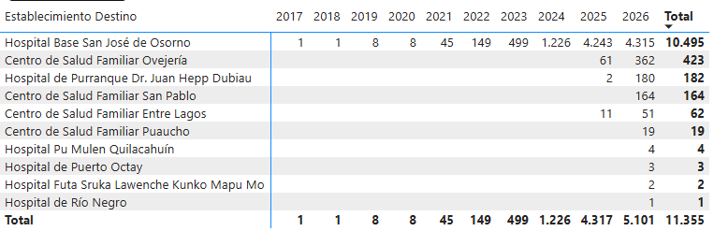
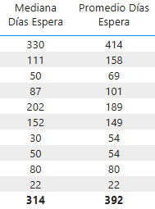
LE - Intervención Quirúrgica según Establecimiento de Destino
Fuente: Reporte SIGTE sin Errores, corte 08-10-2026

Slide 11
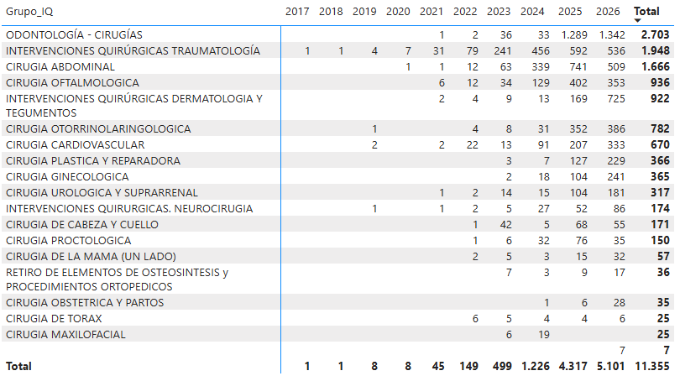
LE - Intervención Quirúrgica según Especialidad y Año de Ingreso
Fuente: Reporte SIGTE sin Errores, corte 08-10-2026

Slide 12
Lista de espera de procedimientos
LE no considera los errores y justificaciones SIGTE, ni causal 3

Slide 13
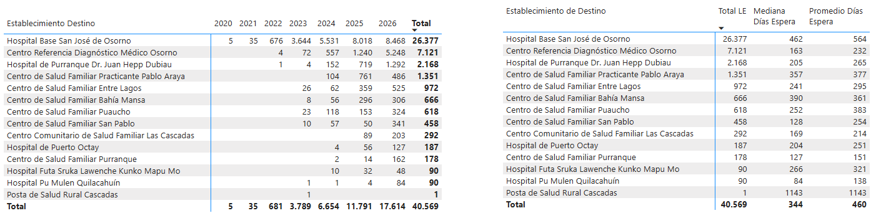
LE - Procedimientos según Establecimiento de Destino
Fuente: Reporte SIGTE sin Errores, corte 08-10-2026

Slide 14
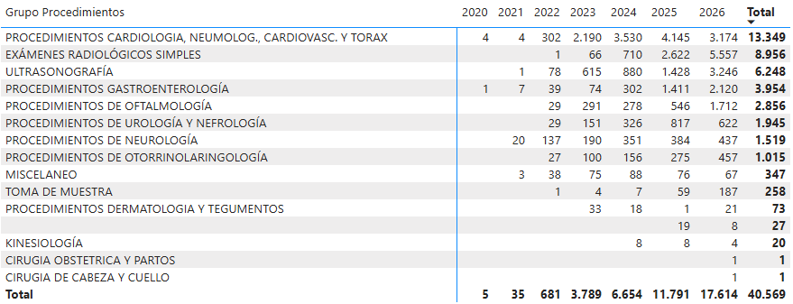
LE - Procedimientos según Especialidad y Año de Ingreso
OTROS
Fuente: Reporte SIGTE sin Errores, corte 08-10-2026

Slide 15
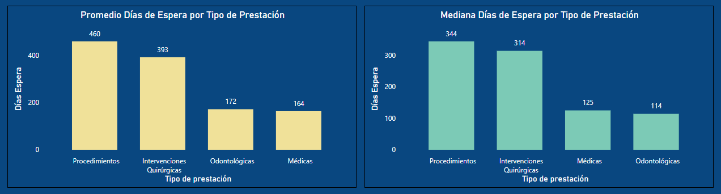
Monitoreo del Promedio y Mediana de Listas de Espera
Fuente: Reporte SIGTE sin Errores, corte 08-10-2026

Slide 16
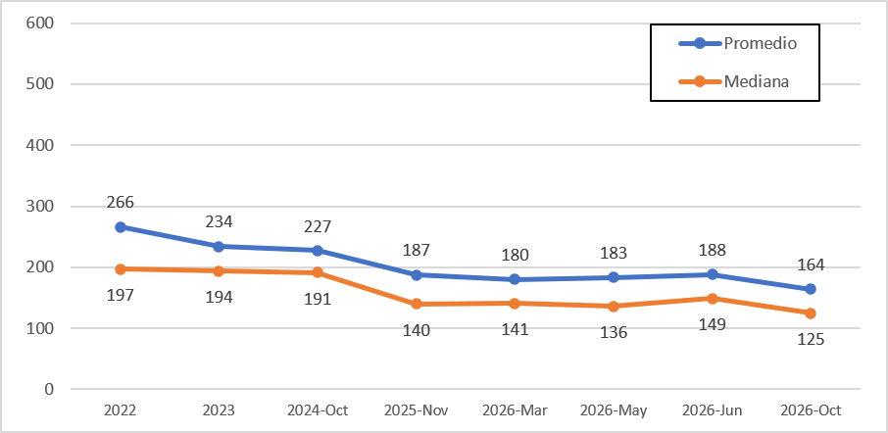
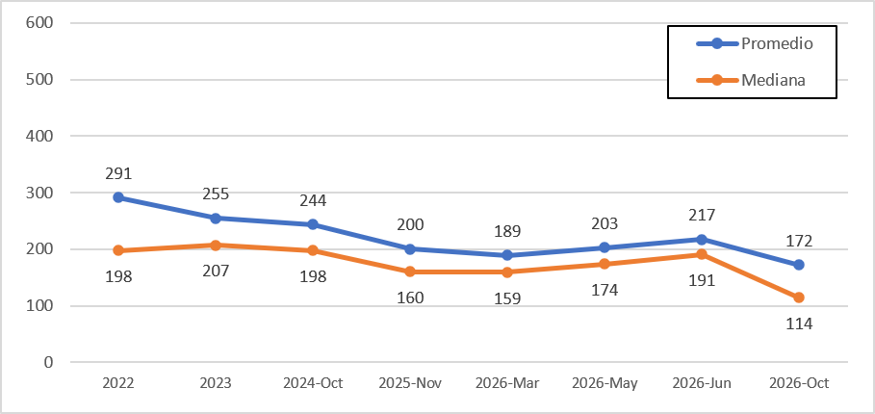
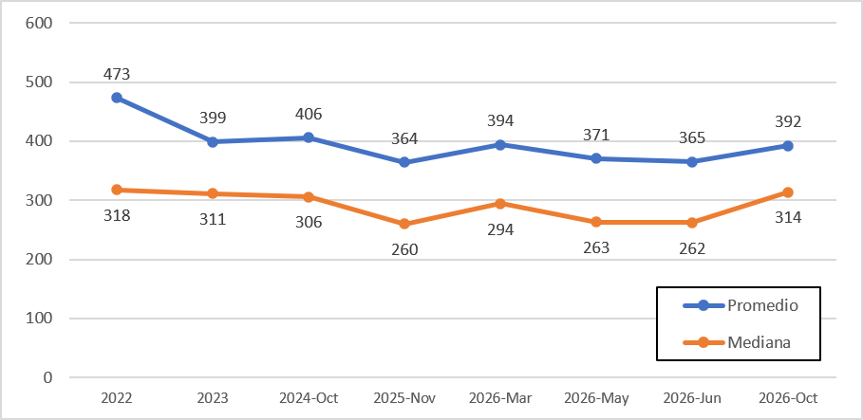
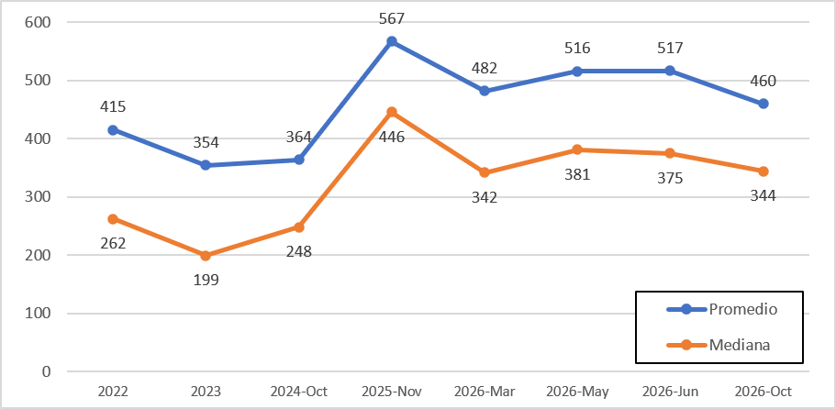
Evolución Listas de Espera
LE - Consulta Nueva Especialidad Médica
LE - Consulta Nueva Especialidad Odontológica
LE – Intervenciones Quirúrgicas
LE - Procedimientos

Slide 17
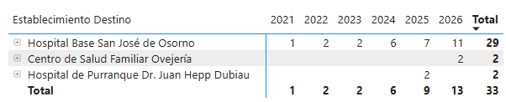
OBSERVACIONES EN EGRESOS DE SIGTE 2.0
Tipo Lista de Espera | 2021 | 2022 | 2023 | 2024 | 2025 | 2026 | N° Casos
LE CNE Médica | - | - | - | - | - | - | 0
LE CNE Odontológica | - | - | - | - | 2 | - | 2
LE Intervención Quirúrgica | 1 | 2 | 2 | 6 | 7 | 13 | 31
LE Procedimientos | - | - | - | - | - | - | 0
Total | 1 | 2 | 2 | 6 | 9 | 13 | 33
Existe una disminución importante de los errores de SIGTE
Fuente: Reporte SIGTE sin Errores, corte 08-10-2026

Slide 18
Observaciones SIGTE 2.0
Detalle de Errores | 2021 | 2022 | 2023 | 2024 | 2025 | 2026 | Total
prestamin_salida no encontrado | 1 | 2 | 2 | 6 | 7 | 11 | 29
Causal de salida no válido para el tipo de prestación, Advertencia - Datos inconsistentes con registro civil: Nombres, Primer Apellido, Segundo Apellido. |  |  |  |  |  | 1 | 1
Causal de salida no válido para el tipo de prestación, Advertencia - Datos inconsistentes con registro civil: Primer Apellido, Segundo Apellido. |  |  |  |  |  | 1 | 1
El prestamin de salida no esta vigente en la fecha de entrada proporcionada. |  |  |  |  | 1 |  | 1
El prestamin de salida no esta vigente en la fecha de entrada proporcionada. Advertencia - Datos inconsistentes con registro civil: Nombre, Primer Apellido. |  |  |  |  | 1 |  | 1
Total | 1 | 2 | 2 | 6 | 9 | 13 | 33
Fuente: Reporte SIGTE sin Errores, corte 08-10-2026

Slide 19
SIGTE 2.0

Slide 20
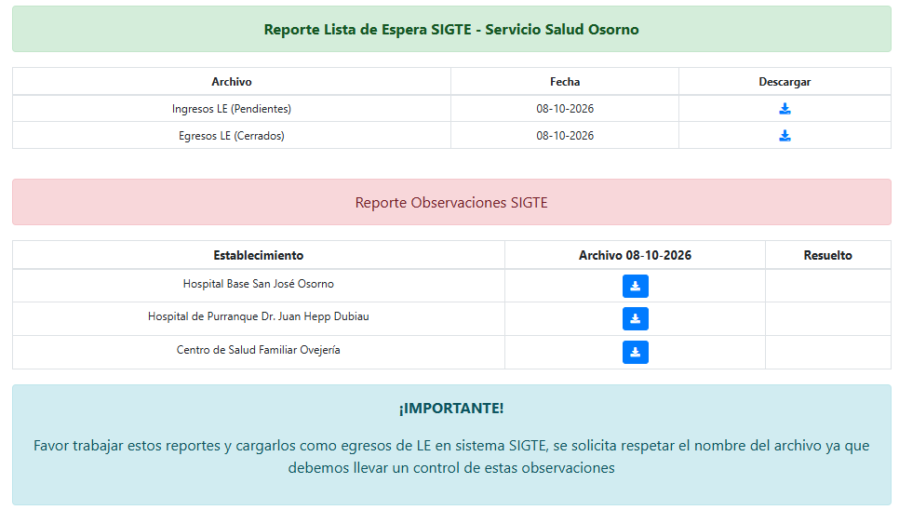
En la pág. web se encuentran disponibles las bases de datos con la LE casos cerrados y LE casos pendientes. https://estadisticas.ssosorno.cl/lista_espera/le_sso.php
Fuente: Reporte SIGTE sin Errores, corte 08-10-2026

Slide 21
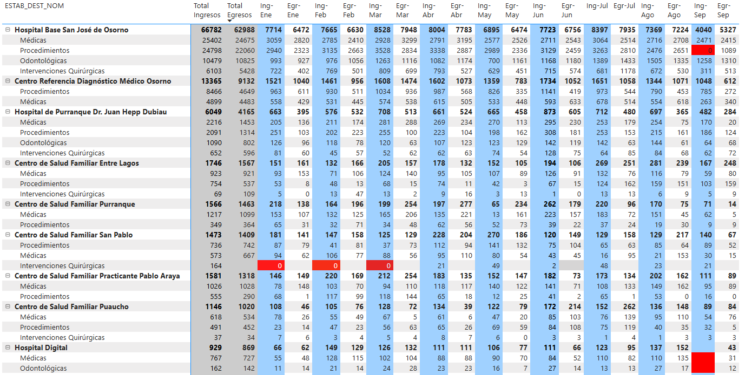
INGRESOS y EGRESOS en SIGTE 2.0

Slide 22
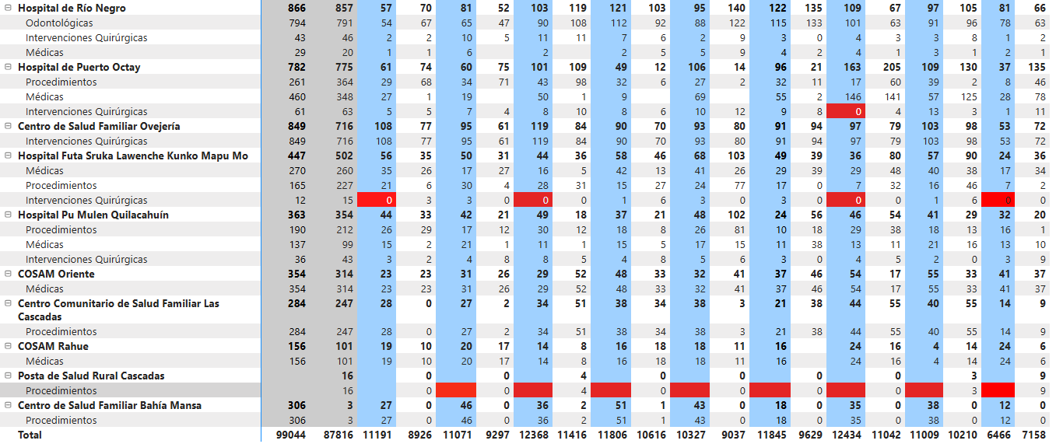
Recordar que el ingreso y egreso a SIGTE debe ser antes de 10 días según Norma Técnica de LE
Fuente: Reporte SIGTE sin Errores, corte 08-10-2026

Slide 23
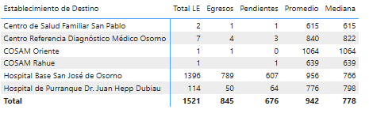
PERCENTIL 90

Slide 24
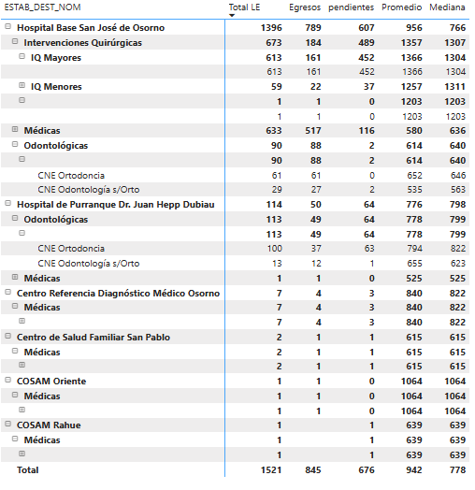
PERCENTIL 90

Slide 25


